Slide 1



2023-1-EE01-KA220-ADU-000150753
PROGRAMA DE FORMACIÓN
UNIDAD DE APRENDIZAJE 5: Sostenibilidad
Financiado por la Unión Europea. Sin embargo, los puntos de vista y opiniones expresados son únicamente los del autor o autores y no reflejan necesariamente los de la Unión Europea o de la Agencia Nacional de Estonia. Ni la Unión Europea ni la autoridad que concede la ayuda pueden ser considerados responsables de ellos.

Slide 2

LECCIÓN 2: Patrimonio natural y SOSTENIBILIDAD

Slide 3

  Actividad interactiva 1/3
Objetivo:
El objetivo de esta actividad es proporcionar a los alumnos una comprensión más profunda del patrimonio natural, su importancia y las amenazas a las que se enfrenta. Además, se anima a los alumnos a analizar cuestiones medioambientales complejas, evaluar posibles soluciones y proponer estrategias de conservación innovadoras. Además, los alumnos tendrán la oportunidad de trabajar en equipo, compartir ideas y colaborar para desarrollar soluciones a problemas del mundo real, y podrán comunicar sus conclusiones e ideas de forma clara y persuasiva a través de diversos medios. Mediante un enfoque de aprendizaje basado en proyectos, los alumnos adquirirán experiencia práctica, desarrollarán habilidades esenciales y contribuirán a la protección del patrimonio natural de nuestro planeta.
Materiales necesarios:
- Folletos impresos con información sobre diversos sitios del patrimonio cultural y natural.
- Rotuladores, lápices de colores, pegamento, tijeras
- Imágenes impresas o digitales de sitios del patrimonio cultural y natural.
- Un proyector
Procedimiento:
Comience la clase discutiendo el concepto de patrimonio natural y sus componentes (biodiversidad, formaciones geológicas, paisajes culturales). A continuación, destaque la importancia de preservar el patrimonio natural para las generaciones futuras. Introduzca la idea de las prácticas sostenibles y su papel en la protección del patrimonio natural.

Slide 4
  Actividad interactiva 2/3
  Sería beneficioso animar a los alumnos a reflexionar sobre las implicaciones éticas de la pérdida de especies, teniendo en cuenta no solo el impacto en los animales, sino también en ecosistemas enteros y en la sociedad humana. Se recomienda compartir los resultados con la clase para facilitar la presentación de diversas perspectivas sobre el tema.
  Los alumnos realizarán una investigación exhaustiva sobre una especie en peligro de extinción concreta, examinando su situación, los factores que amenazan su supervivencia y las iniciativas puestas en marcha para protegerla. La tarea de investigación debe completarse en 60 minutos. Los alumnos deben investigar sobre una especie concreta que:
  - Grupo 1: Especies en peligro de extinción
  - Grupo 2: En peligro crítico
  - Grupo 3: Vulnerables
  - Grupo 4: Casi amenazada.
  Cada grupo debe elegir un animal de estas categorías y, a continuación, preparar una infografía. La infografía debe incluir las respuestas a estas preguntas, además de una breve información sobre el animal.
  - ¿Cuáles son los principales factores que han llevado a la especie a estar en peligro de extinción? También es importante
  considerar el papel de la especie dentro de su ecosistema y evaluar la importancia de su pérdida.
  - ¿Qué iniciativas de conservación se están llevando a cabo actualmente y qué medidas se están tomando para proteger a la especie, por ejemplo, la designación de áreas protegidas, la promulgación de leyes contra la caza furtiva y la implementación de programas de cría?
  - ¿Qué prácticas sostenibles podrían emplearse para garantizar la protección a largo plazo de la especie?

Slide 5
  Actividad interactiva 3/3
    ¿Cuáles son las principales causas de su peligro de extinción? Entre ellas se pueden incluir la pérdida de hábitat, la caza furtiva y el cambio climático. - ¿Qué papel desempeñan estos animales en sus respectivos ecosistemas? ¿Qué medidas se están tomando para garantizar su protección?
    ¿Qué medidas pueden tomar los seres humanos para ayudarles, incluyendo esfuerzos de conservación y la implementación de prácticas de vida sostenibles? Se recomienda que los alumnos utilicen recursos online fiables, libros y vídeos para recopilar información.
  A continuación, los grupos organizarán sus hallazgos y comenzarán a preparar una presentación. Esto puede implicar la presentación de una representación visual de la especie en cuestión, como un dibujo, una imagen digital o una infografía, acompañada de una descripción concisa del papel del animal dentro de su ecosistema.
  A continuación, se celebrará un debate sobre la sostenibilidad durante quince minutos. Se debe introducir el concepto de sostenibilidad, definido como la satisfacción de las necesidades actuales sin comprometer la capacidad de las generaciones futuras para satisfacer sus propias necesidades. El debate debe abordar las formas en que las prácticas sostenibles, entre las que se incluyen, entre otras, la reducción de la huella de carbono, la protección de los hábitats y la agricultura sostenible, pueden contribuir a la protección de las especies en peligro de extinción. Se debe animar a los alumnos a que reflexionen sobre el impacto de sus propias acciones en la biodiversidad, con especial referencia a las siguientes áreas: residuos, consumo de energía y uso de plásticos.

Slide 6
  Debate y reflexión 1/2
Preguntas para el debate en grupo:
¿Qué medidas se podrían adoptar a nivel individual, comunitario o gubernamental para garantizar la sostenibilidad de los sitios patrimoniales? ¿Qué métodos se podrían emplear para utilizar la tecnología con fines de preservación y protección del patrimonio, como la creación de archivos digitales, el desarrollo de visitas virtuales y la implementación de fuentes de energía renovables con fines de conservación?
Respuesta: Los gobiernos pueden legislar para proteger el patrimonio de amenazas como el desarrollo urbano, la contaminación y el vandalismo. Los gobiernos deben proporcionar presupuestos para mantener, restaurar y conservar el patrimonio. La implementación de políticas que promuevan el turismo responsable y la provisión de incentivos a las empresas que adopten prácticas sostenibles. En cuanto al esfuerzo individual, se puede contribuir a la sostenibilidad del sitio, los visitantes deben seguir las directrices, evitar actividades perjudiciales y apoyar opciones turísticas respetuosas con el medio ambiente. La organización de talleres, exposiciones y programas educativos puede ser una forma de reforzar el vínculo entre la comunidad y los sitios del patrimonio. Las comunidades pueden adoptar prácticas respetuosas con el medio ambiente, como programas de reciclaje, gestión de residuos y uso sostenible de los recursos, en torno a los sitios del patrimonio.
¿Por qué es importante el patrimonio natural y cómo puede la sostenibilidad contribuir a este esfuerzo?
- Respuesta: Las áreas de patrimonio natural, incluidos los bosques, los humedales y los arrecifes de coral, sirven de hábitat a una multitud de especies y ecosistemas que contribuyen al mantenimiento del equilibrio ecológico. La biodiversidad mejora la resiliencia, lo que permite a los ecosistemas adaptarse a los cambios y recuperarse de las perturbaciones. La aplicación de prácticas sostenibles sirve para salvaguardar la biodiversidad al frenar la destrucción de los hábitats, la contaminación y los efectos adversos del cambio climático. A modo de ejemplo, las prácticas agrícolas sostenibles tienen el doble beneficio de reducir la degradación de la tierra y salvaguardar los hábitats de las especies autóctonas.

Slide 7
  Discusión y reflexión 2/2
Conclusión:
-- En ausencia de prácticas sostenibles, existe un riesgo significativo de degradación, pérdida o incluso desaparición de estos sitios.
El objetivo de este estudio es comprender mejor el concepto de patrimonio. El objetivo del proyecto era examinar la importancia del patrimonio cultural y natural, reconociendo su papel en la configuración de nuestra identidad colectiva, nuestra narrativa histórica y nuestro contexto medioambiental.
Se presentó a los alumnos una variedad de sitios patrimoniales y las razones por las que son importantes no solo a nivel local, sino también a escala mundial. Además, los alumnos comprendieron que garantizar la preservación de estos valiosos sitios patrimoniales y tradiciones para las generaciones futuras depende de la implementación de prácticas sostenibles.
Los alumnos presentaron carteles creativos en los que se destacaban los problemas a los que se enfrentan los sitios patrimoniales seleccionados y se proponían soluciones reflexivas y realistas. Demostraron comprender cómo retos como el cambio climático, el exceso de turismo, la contaminación y la falta de concienciación pueden afectar a la preservación del patrimonio.
Reflexión:
Utilice el anexo 5 para la sesión de reflexión. Puede distribuirlo a los alumnos después de imprimirlo o adaptarlo a un formulario de Google.

Slide 8
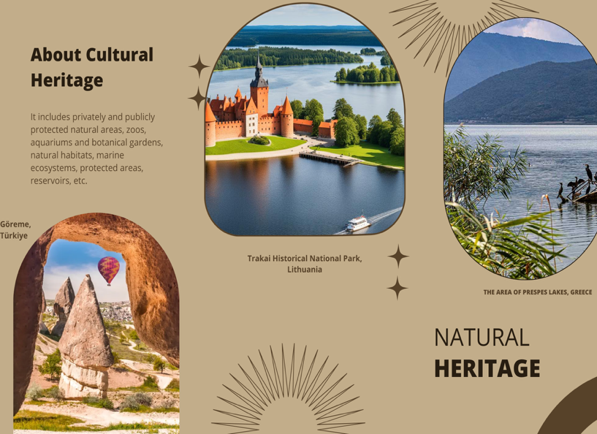
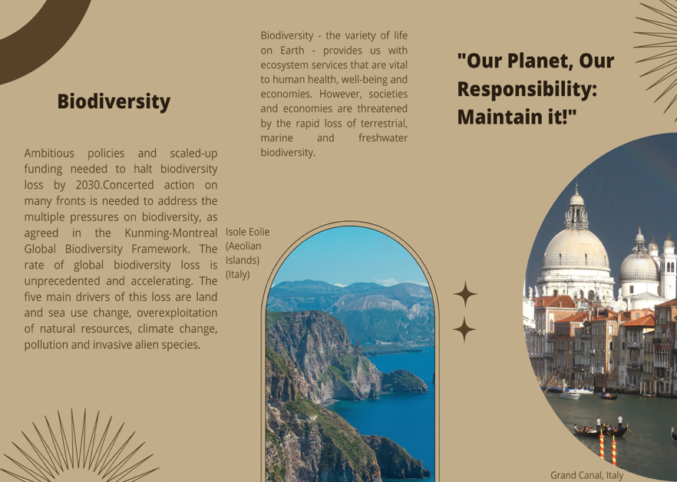
  Apéndice 4

Slide 9
  Apéndice 5 - Formulario de reflexión 1/2
Formulario de reflexión
1. ¿Qué has aprendido hoy sobre el paisaje cultural de Wachau?
2. ¿Cuál ha sido tu nivel de comprensión de la actividad de hoy? Por favor, marca con un círculo.
Muy bien
Algo
No muy
3. ¿Qué actividad te ha gustado más? (Marca una o varias opciones):
Aprender sobre el paisaje de Wachau
Interpretar diferentes personajes de Wachau
Escuchar las ideas de mis compañeros
Otra cosa: _______________

Slide 10
  Apéndice 5 - Formulario de reflexión 2/2
Formulario de reflexión
4. ¿Hubo algo en la actividad que le resultara difícil?
Sí, hubo algo: _______________
No, no encontré nada difícil.
5. En general, ¿cómo calificarías la actividad de hoy? (Marca con un círculo una opción):
Excelente
Buena
Regular
No tan buena
6. Para mejorar esta lección, ¿qué sugerencia tiene?

Slide 11








2023-1-EE01-KA220-ADU-000150753
Gracias por su atención
SOCIOS
Financiado por la Unión Europea. Sin embargo, los puntos de vista y opiniones expresados son únicamente los del autor o autores y no reflejan necesariamente los de la Unión Europea o de la Agencia Nacional de Estonia. Ni la Unión Europea ni la autoridad que concede la ayuda pueden ser considerados responsables de ellos.

